Slide 1
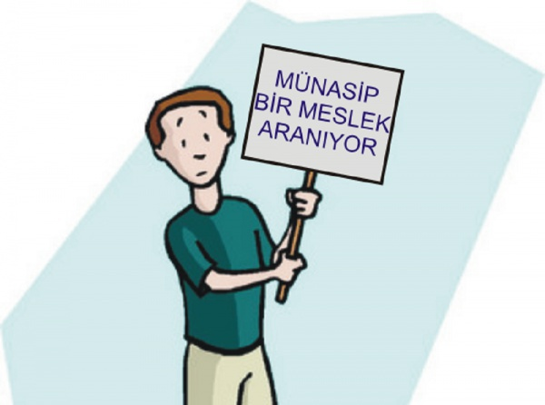
MESLEK SEÇİMİ

Slide 2
Meslek Nedir?
Kişilerin belli bir eğitimle edindikleri ve hayatlarını kazanmak için sürdürdükleri düzenli ve kurallı faaliyetler bütünüdür.

Slide 3
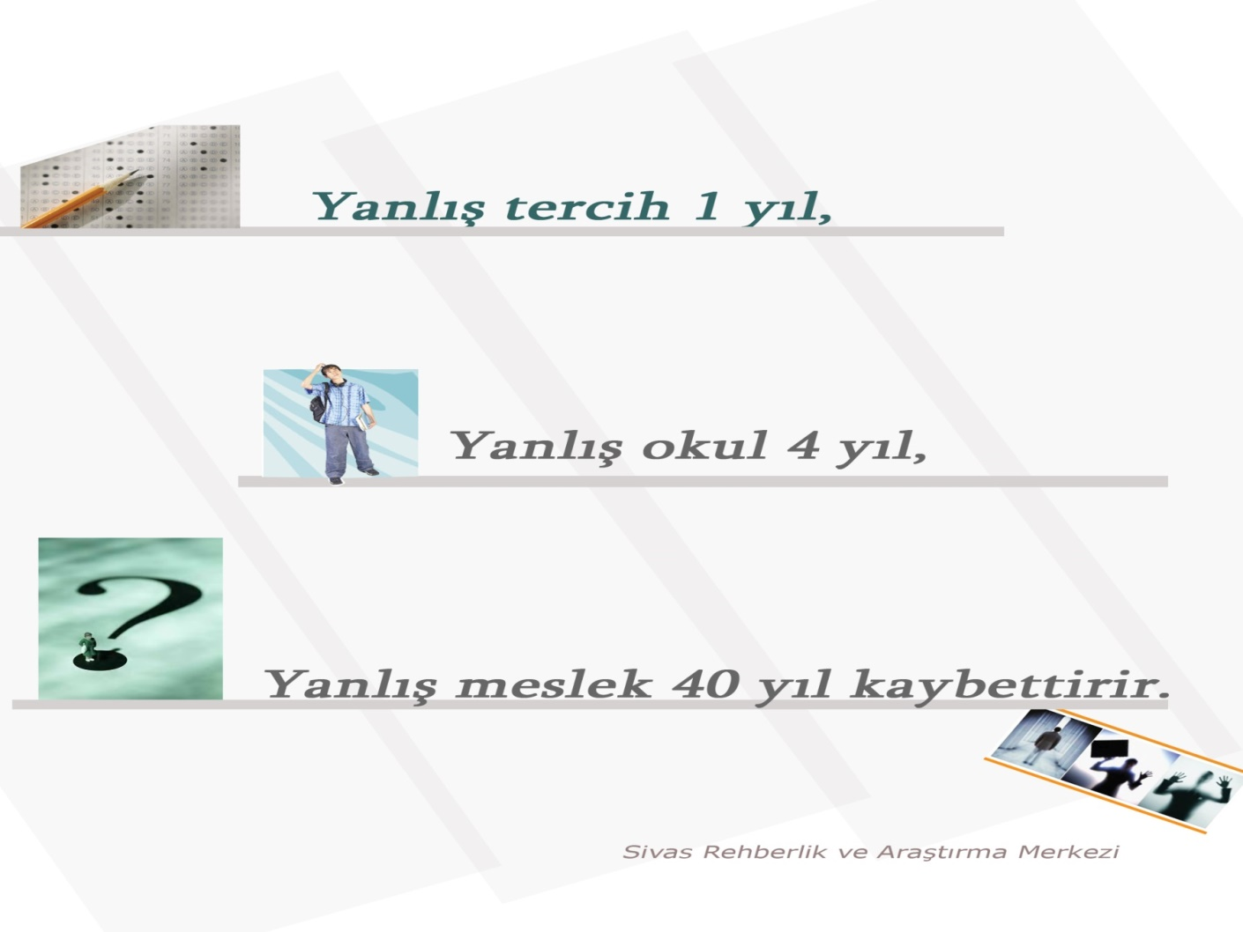
Meslek seçimi,
yaşamımızda aldığımız en önemli kararlardan biridir.

Slide 4
‘Hayatımızın kırk yılı aşkın bir bölümünün işte geçtiğini biliyorsunuz değil mi ?’

Slide 5
Meslek Seçimimiz
Hayatımızı Nasıl Etkiler?
Meslek seçimi kişinin başarı ve başarısızlığını etkiler.
Meslek seçimi kişinin yapacağı işi sevip sevmemesini etkiler.
Meslek seçimi, kişinin iş bulmasını etkiler.
Meslek seçimi yaşanılacak yeri, evlenme ve sosyal ilişkiler gibi hayatın önemli olgularını da etkiler.
Meslek seçimi toplumun insan gücünü etkiler.

Slide 6
Seçtiğimiz Meslek Yaşamımızda Neleri Etkiler?
►Gelir düzeyi
►Sosyal statü
►Özel yaşam ve sosyal ilişkiler
►Zamanı kullanma biçimi
►Kendimizi ifade etme, gerçekleştirme fırsatı

Slide 7
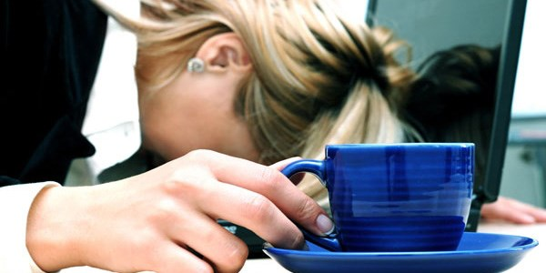
Yanlış Meslek Seçimi…
İşinden memnun olmama
İsteksiz Çalışma
Sık sık iş değiştirme
Verim düşüklüğü
Mesleki yenilikleri takip edememe
İş yerinde ekonomik zarar yol açma
Özel hayata olumsuz yansıma

Slide 8
MESLEK SEÇİMİNDE
SIKÇA YAPILAN HATALAR VE
HATALI DÜŞÜNCELER
Bölüme göre değil üniversiteye veya şehre göre karar vermek
Toplumsal önyargıların veya akran grubunun etkisinde kalmak
Geleceğin mesleği olduğu için seçmek
İş bulma imkânları iyi olduğu için tercih etmek
Alınan puana göre tercih yapmak
Ailenin baskısı
«En iyi meslek maaşı dolgun meslektir» düşüncesi
«Bu mesleği seçmem halinde daha hızlı para kazanabilirim» düşüncesi
«İnsan çalışırsa istediği her mesleğe ulaşır» düşüncesi
«Bir iş olsun da ne olursa olsun» düşüncesi
«Üniversiteye bir girsem gerisi kolay» düşüncesi
«Ancak dört yıllık bir üniversite eğitiminde saygın ve güvenceli bir meslek edinebilirim» düşüncesi

Slide 9
Öyleyse Meslek NASIL Seçilmeli?
Kendimizi tanımalıyız.
Meslekleri tanımalıyız.
Kendi özelliklerimizle örtüşen mesleği seçtikten sonra ‘Nerelerde eğitim alabilir?’ araştırmalıyız.
Bir plan oluşturmalıyız.

Slide 10
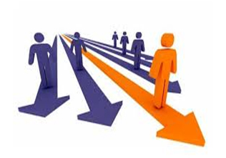
1-YETENEK
Yetenek, öğrenme gücü, belli bir eğitimden yararlanma gücü olarak tanımlanabilir. Yetenek, kalıtımla getirilen gizilgücün, eğitim ve çevre etkisi ile geliştirilmiş kısmını ifade eder. Böylece bir kimsenin belli bir yaşa kadar geliştirdiği becerilere bakarak onun yeni bir eğitim sürecinden ne kadar yararlanacağı kestirilebilir.

Slide 11
SÖZEL DİLSEL
MANTIKSAL MATEMATİKSEL
GÖRSEL MEKANSAL
KİNESTETİK-BEDENSEL
KİŞİSEL
SOSYAL
MÜZİKSEL
DOĞA

Slide 12
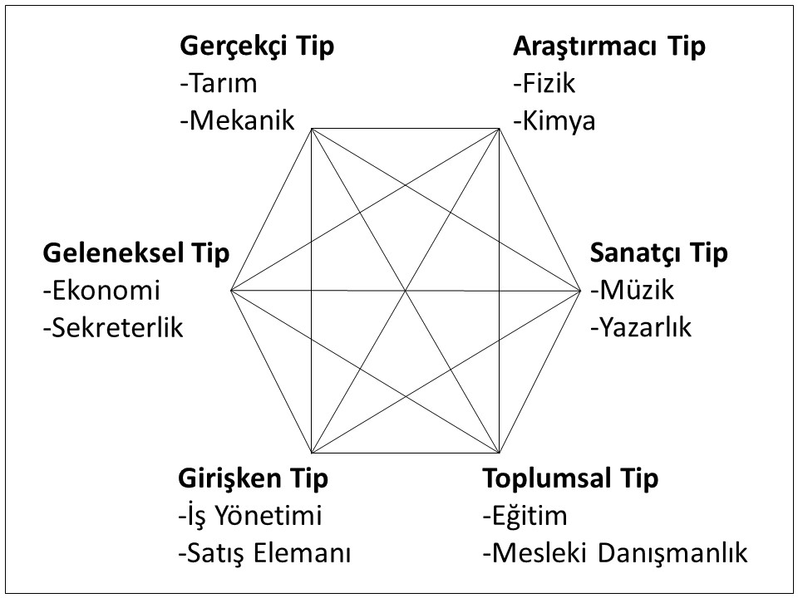
2-İLGİ
Bir insan yaptığı herhangi bir işin sonunda para, taktir, ödül gibi çeşitli kazançlar elde edebilir. Bundan başka bir de işin kendisi kişiye doyum sağlayabilir. Yani kişi o işi yapmakla mutlu olabilir, uzun ve yorucu bir çalışma süresinin sonunda kendisini huzurlu ve ruhen dinlenmiş hissedebilir. Kısaca, herhangi bir zorlama altında olmadığı ya da kendisine bir ödül verilmediği halde bir kimse kendiliğinden bazı faaliyetlere girişiyor ve bundan doyum sağlıyorsa bu kimsenin o faaliyetlere karşı ilgisi olduğu söylenebilir.

Slide 13
3-MESLEKİ DEĞERLER
PARA
YÜKSELME
İŞ GÜVENCESİ
İŞ YERİ SABİTLİĞİ
İŞ ORTAMI
SAYGINLIK
KİŞİLER ARASI İLİŞKİLER
YARDIM ETME
ÇALIŞMA SAATİ BELİRGİNLİĞİ
AİLE
BAĞIMSIZLIK

Slide 14
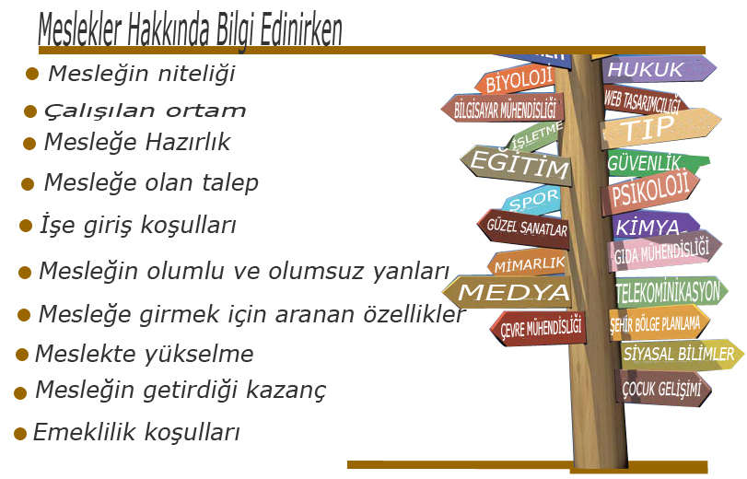

Slide 15
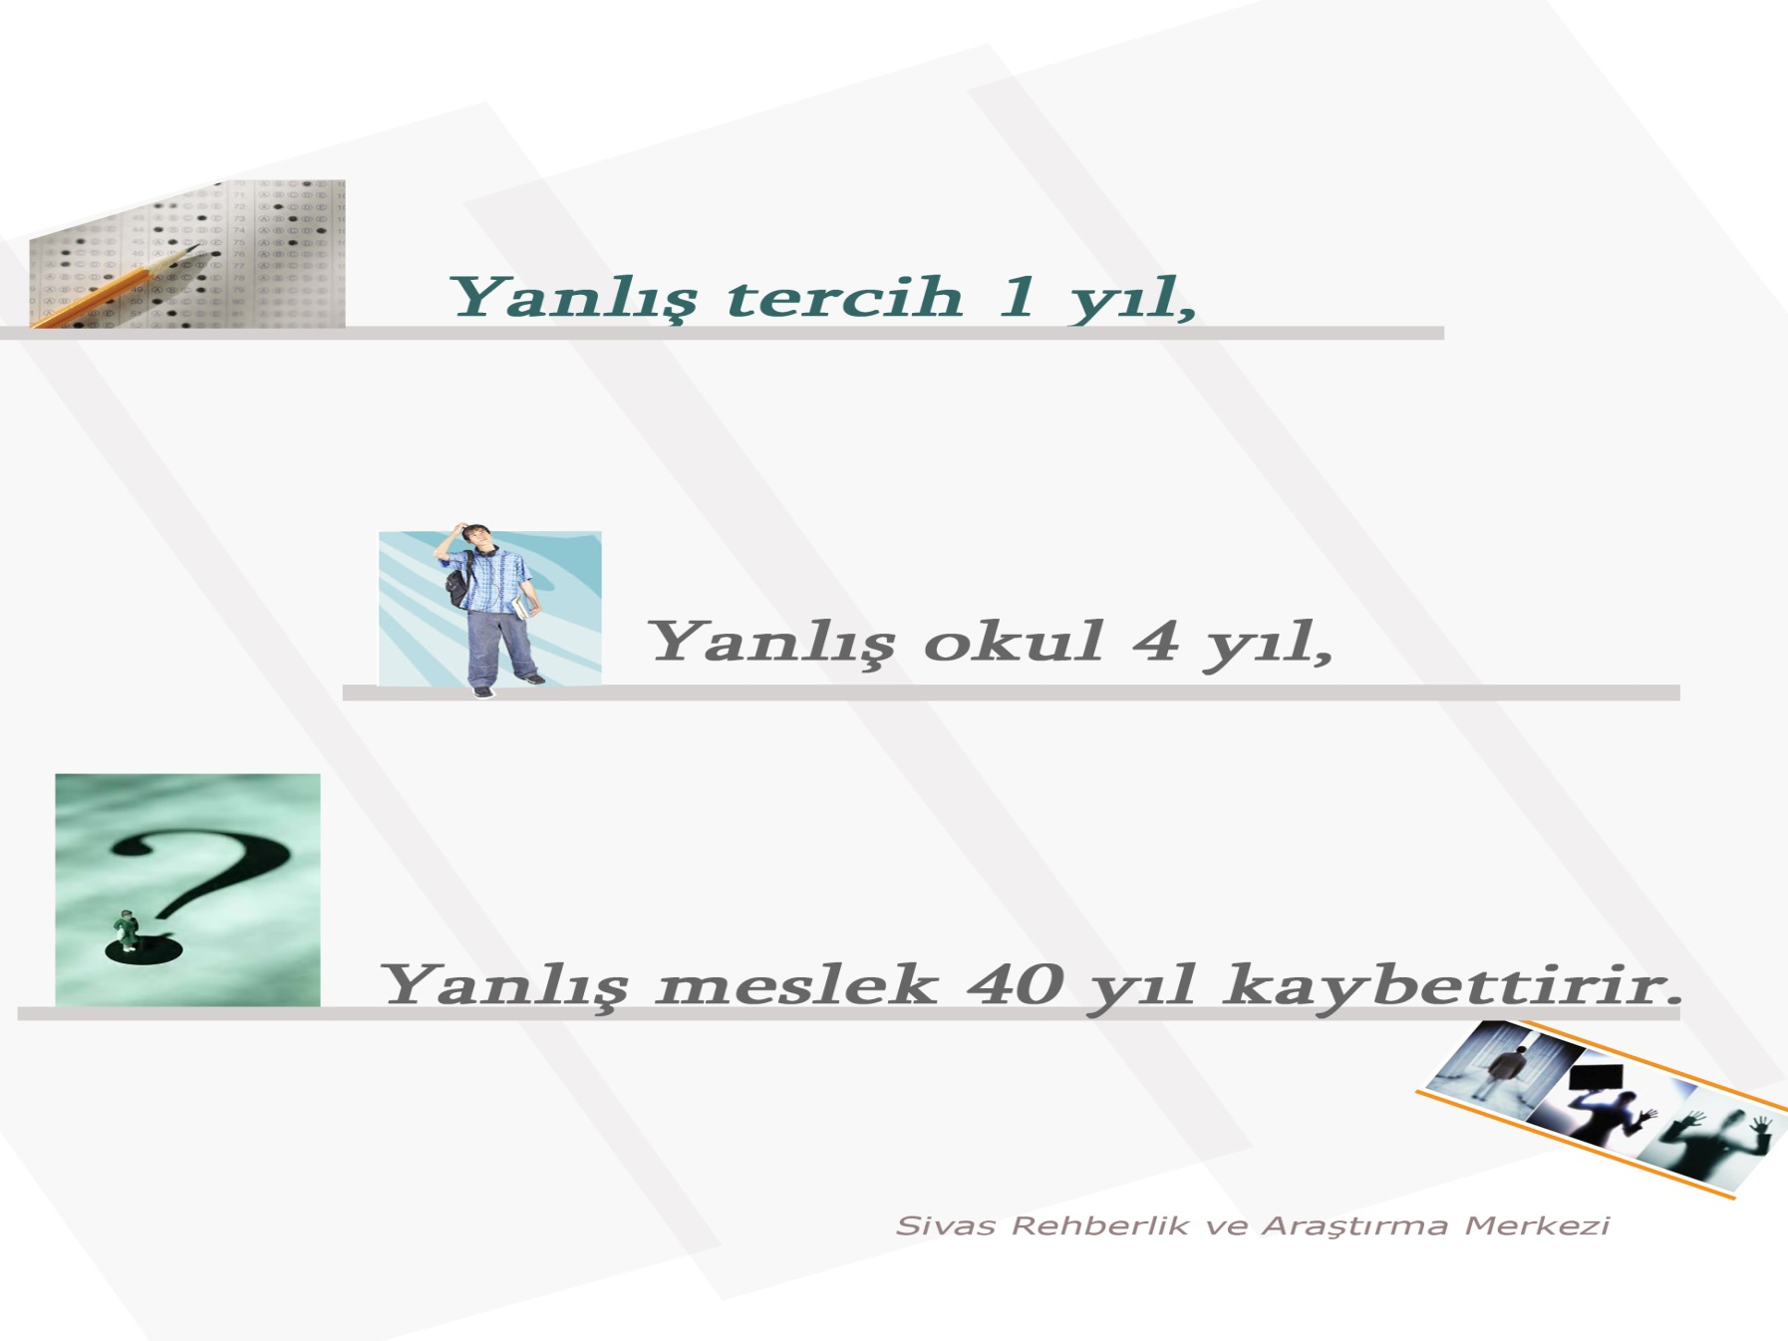
Meslek seçimi,
yaşamımızda aldığımız en önemli kararlardan biridir.

Slide 16
Meslek Seçimimiz
Hayatımızı Nasıl Etkiler?
Meslek seçimi kişinin başarı ve başarısızlığını etkiler.
Meslek seçimi kişinin yapacağı işi sevip sevmemesini etkiler.
Meslek seçimi, kişinin iş bulmasını etkiler.
Meslek seçimi yaşanılacak yeri, evlenme ve sosyal ilişkiler gibi hayatın önemli olgularını da etkiler.
Meslek seçimi toplumun insan gücünü etkiler.

Slide 17
MESLEK SEÇİMİNDE
SIKÇA YAPILAN HATALAR VE
HATALI DÜŞÜNCELER
Bölüme göre değil üniversiteye veya şehre göre karar vermek
Toplumsal önyargıların veya akran grubunun etkisinde kalmak
Geleceğin mesleği olduğu için seçmek
İş bulma imkânları iyi olduğu için tercih etmek
Alınan puana göre tercih yapmak
Ailenin baskısı
«En iyi meslek maaşı dolgun meslektir» düşüncesi
«Bu mesleği seçmem halinde daha hızlı para kazanabilirim» düşüncesi
«Bir an önce para kazanmam gerekiyor» düşüncesi
« «Bir iş olsun da ne olursa olsun» düşüncesi
«Üniversiteye bir girsem gerisi kolay» düşüncesi

Slide 18
Yanlış Meslek Seçimi…
İşinden memnun olmama
İsteksiz Çalışma
Sık sık iş değiştirme
Verim düşüklüğü
Mesleki yenilikleri takip edememe
İş yerinde ekonomik zarar yol açma
Özel hayata olumsuz yansıma

Slide 19

Hukuk Fakültesi
Avukat olmak isteyenlerin;
- Sözel yeteneğe,
- Olaylar ve ilkeler arasında ilişki kurabilme gücüne,
- Olayları derinliğine araştırma merakına
, - Başkalarını anlayabilme ve etkileyebilme yeteneğine,
Avukatlar, büro ve adliye gibi kapalı ortamlarda, gerektiğinde keşif çalışmaları için açık alanlarda çalışırlar. Çalışmaları sırasında, müvekkilleriyle, yargıç (hakim) ve savcılarla, adli personelle, emniyet görevlileriyle iletişim halindedir. Avukatlık yoğun sorumluluk gerektiren, hareketli bir meslektir.

Slide 20
Hukuk Fakültesi
Savcı olmak isteyenlerin;
- Sözel akıl yürütme ve ikna gücüne, - Kuvvetli bir belleğe sahip, - Araştırmacı, titiz, dikkatli ve düzenli, - İnsanlarla rahat iletişim kurabilen, zor koşullarda yılmadan çalışabilen, - Cesaretli, sabırlı, soğukkanlı,
Genellikle bürolarda ve mahkemelerde çalışırlar. Ancak, suçla ilgili araştırma yapmak için olay mahallinde ve olumsuz koşullarda da çalışmak zorunda kalabilirler. Keşif, otopsi, tespit gibi durumlarda açık havada görev yapabilirler. Sorumluluk isteyen, yoğun iş yükü bulunan stresli bir meslektir.

Slide 21

Tıp Fakültesi
Güçlü bir belleğe sahip, - Kimya ve biyoloji konularına ilgili ve bu alanlarda başarılı, - İnsanların duygularını anlayabilen, - Olayları derinliğine araştırma merakı duyabilen, - Okumayı seven, meslek yaşamı boyunca tıptaki yenilikleri izleme sorumluluğu üstlenebilecek, - Hijyen kurallarına özen gösteren, dikkatli, sabırlı, gerektiğinde fedakarlıktan kaçınmayan, - Yaralardan, pis kokulardan rahatsız olmayan, soğukkanlı
Hekimlerin çalışma saatleri düzensizdir. Hafta sonu ve gece nöbetleri vardır. Acil hastalar için günün her saatinde göreve çağrılabilirler.

Slide 22
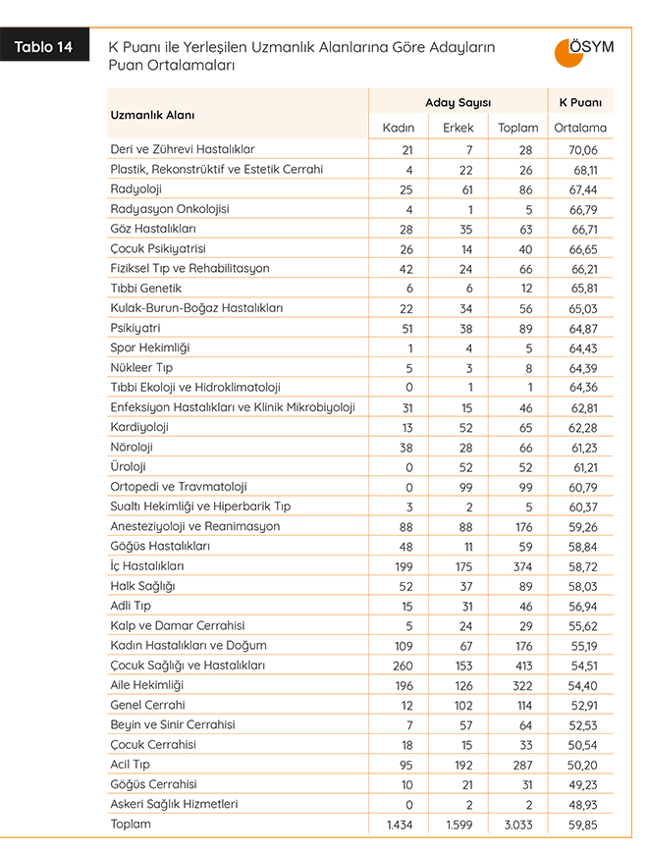

Slide 23
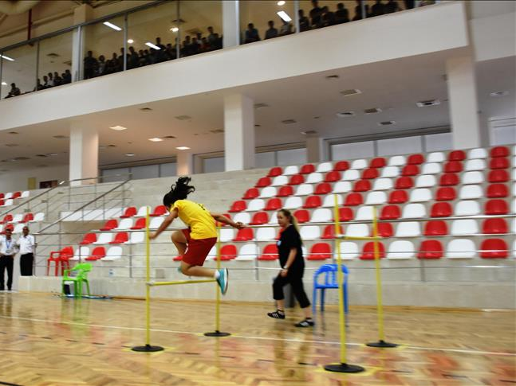
Spor Bilimleri Fakültesi

Slide 24
SAĞLIK BİLİMLERİ FAKÜLTESİ
BESLENME VE DİYETETİK (Beslenme Uzmanı)
İnsanların yeterli, dengeli ve sağlıklı bir biçimde beslenebilmeleri için yemek listelerinin hazırlanması, yiyeceklerin sağlığa uygun bir şekilde pişirilip sunulması konusunda çalışan, var olan besin kaynaklarının ekonomik ve sağlık kurallarına uygun olarak kullanılmasını sağlayan ve bu konularda bireyi ve toplumu bilgilendiren meslek elemanıdır.

Slide 25

BESLENME VE DİYETETİK
- Fen bilimlerine, özellikle kimya ve biyolojiye ilgili ve bu konularda başarılı,
- Başkalarına yardım etmekten hoşlanan, - Dikkatli, araştırmacı ve yeniliklere açık,
Diyetisyenler hastanelerde, okullarda, yurtlarda, fabrikalarda görev yaparlar. Görev yeri temizdir. Ancak, mutfak denetimi yaparken, diyetisyen nemli ve kokulu ortamda çalışmak durumundadır. İş genellikle oturarak yürütülür.

Slide 26
Fizyoterapi ve Rehabilitasyon Bölümü
Yaralanma, hastalık, engel, hareket sistemi bozuklukları ve sağlıkla ilgili diğer durumlardan kaynaklanan ağrı ve fonksiyon bozukluklarında; hekimin tanısına göre, fizyoterapi ve rehabilitasyona yönelik ölçme ve değerlendirme yaparak bunların ışığında tedavi programını planlayan ve uygulayan kişidir.

Slide 27
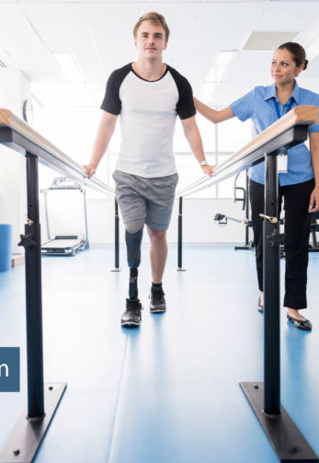
Fen bilimlerine, özellikle biyoloji ve fiziğe ilgili ve bu alanlarda başarılı, - Göz ve ellerini eşgüdümle kullanabilen, - El becerisi gelişmiş, - Başkalarını anlayabilen ve onlara yardım etmekten hoşlanan, - Sabırlı, dikkatli ve sorumluluk sahibi
Fizyoterapistler hastane ve rehabilitasyon merkezleri, özel sağlık kurumları, özel eğitim merkezleri, spor/sağlık merkezleri, profesyonel ve amatör spor kUlüpleri, huzur evleri, kaplıca/termal tesislerinde vs. görev yaparlar. Çalışma ortamı temiz ve sessizdir. Fizyoterapistler genellikle ayakta ve çeşitli aletleri kullanarak görevlerini yürütürler.

Slide 28
Çocuk Gelişimi Bölümü
Çocukları seven ve onlarla birlikte olmaktan hoşlanan,
- Çocukların duygu ve düşüncelerini anlayabilen,
- Sabırlı,
Çocuk gelişimi meslek elemanları anaokullarında, çocuk kreşlerinde, özel eğitim kurumlarında, yuvalarda ve hastanelerin çocuk kliniklerinde, otel ve turistik tesislerin çocuk kulüplerinde görev yaparlar. Çalışma ortamları temiz ve oldukça hareketlidir. Her zaman dikkatli olmak zorundadırlar. Çalışma saatleri genellikle düzenlidir.

Slide 29
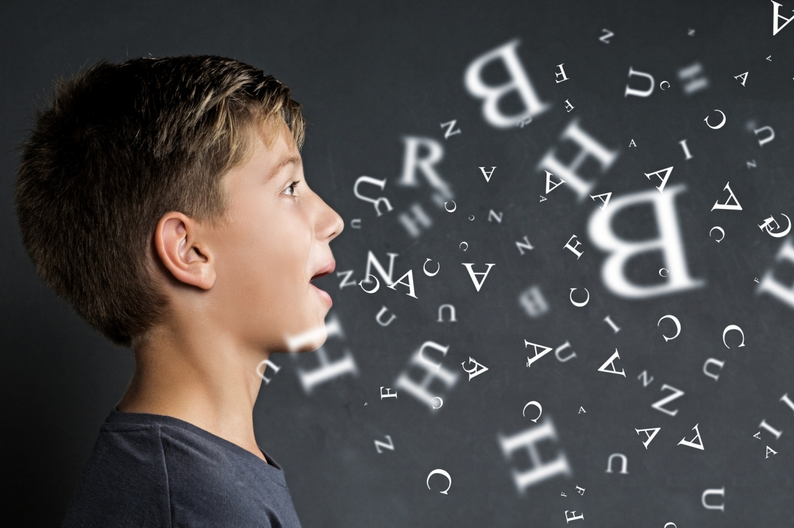
DİL VE KONUŞMA TERAPİSTİ
Dil ve konuşma terapisti, bireylerde gözlenen iletişim, ses, konuşma, dil ve yutma bozukluklarının önlenmesi, tanısı, değerlendirilmesi ve müdahalesi için çalışmalar yapan ve ilgili uzman tabip tarafından belirli hastalık teşhisi konmuş bireylerde yutkunma, ses, dil ve konuşma bozukluklarının rehabilitasyonunu sağlayan kişidir.

Slide 30
Yardımsever, güler yüzlü, hoşgörülü, sorumluluk sahibi, - Empati kurabilen ve ikna kabiliyeti yüksek,
- Görsel ve işitsel yeteneği güçlü,
- İşitme kaybı olmayan,
- Dikkat düzeyi yüksek, ayrıntıları algılayabilen,
- Analitik düşünebilen,
- Dil ve konuşma bozukluğu olmayan,
- Sözlü ifade gücü yüksek, - Yönergeleri izleyip uygulayabilen
Çalışma ortamı kamu, üniversite ve özel hastaneler, özel eğitim kurumları, özel klinikler olup, akademik personel, rehberlik ve araştırma merkezleri olup, genellikle iyi aydınlatılmış ve kapalı alanda çalışılır.

Slide 31
Ergoterapist
Ergoterapistler, bir sağlık problemi nedeniyle vücut yapı ve işlevlerinde bozukluğu olan veya yer aldığı sosyal ya da kültürel azınlık bir grup nedeniyle toplumdan dışlanmış veya katılımı kısıtlanmış tüm kişilerle çalışır.
Problem çözme becerisi olan, - Yeniliklere açık, - Ayrıntılara dikkat edebilen,
- Psikoloji, biyoloji ve sağlık alanına ilgili,
- Sanatsal aktivitelere meraklı,
- Sabırlı, sakin, hoşgörülü,
- Başkalarını anlayabilen (Empati kurabilen)
- Yardımsever,
- Etkili iletişim kurma becerisine sahip

Slide 32
ODYOLOG
İnsanların işitme ve denge kontrolleri ile işitme bozukluğunun önlenmesi için çalışmalar yapan ve ilgili uzman tabibin teşhis ve tedavi için yönlendirilmesine bağlı olarak işitme ve denge bozukluğunun derecesini çeşitli testler yardımı ile saptayan ve hastanın durumuna göre işitme cihazı ihtiyacını belirleyen ve uygulayan kişidir

Slide 33
EDEBİYAT FAKÜLTESİ
Edebiyat Fakültesi Dekanlığı
Alman Dili ve Edebiyatı Bölümü
Amerikan Kültürü ve Edebiyatı Bölümü
Antropoloji Bölümü
Arkeoloji Bölümü
Bilgi ve Belge Yönetimi Bölümü
Çağdaş Türk Lehçeleri ve Edebiyatları Bölümü
Felsefe Bölümü
Fransız Dili ve Edebiyatı Bölümü
İngiliz Dilbilimi Bölümü
İngiliz Dili ve Edebiyatı Bölümü
Mütercim Tercümanlık Bölümü
  Almanca Mütercim Tercümanlık
  Fransızca Mütercim Tercümanlık
  İngilizce Mütercim Tercümanlık
Psikoloji Bölümü
Sanat Tarihi Bölümü
Sosyoloji Bölümü
Tarih Bölümü
Türk Dili ve Edebiyatı Bölümü
Türk Halkbilimi Bölümü

Slide 34

PSİKOLOJİ
İnsan ve hayvan davranışlarını, zihinsel süreçlerini, yapı ve süreçlerini, gözlem ve deney gibi bilimsel yöntemleri kullanarak inceleyen, davranış bozukluklarının ve gelişim sorunlarının teşhis ve tedavisi yönünde faaliyetlerde bulunan kişidir.

Slide 35
Sözel yeteneğe sahip,
- Sosyal bilimlere, özellikle psikolojiye ilgili ve bu konuda başarılı,
- İnsanlarla iletişimde bulunmaktan ve onlara yardım etmekten hoşlanan,
- Başkalarının duygu ve düşüncelerini anlayabilen, - Başkalarını etkileyebilen,
- Kendisi ile barışık, sabırlı, hoşgörülü ve sorumluluk sahibi
Psikologlar genellikle kapalı ortamlarda, oturarak çalışırlar.

Slide 36
Eğitim Fakültesi
Bilgisayar ve Öğretim Teknolojileri Eğitimi Bölümü
Eğitim Bilimleri Bölümü
  Rehberlik ve Psikolojik Danışmanlık Ana Bilim Dalı
Matematik ve Fen Bilimleri Eğitimi Bölümü
  Biyoloji Eğitimi Ana Bilim Dalı
  Fen Bilgisi Eğitimi Ana Bilim Dalı
  Fizik Eğitimi Ana Bilim Dalı
  Kimya Eğitimi Ana Bilim Dalı
  Matematik Eğitimi Ana Bilim Dalı
    Matematik Öğretmenliği Programı
    İlköğretim Matematik Öğretmenliği Programı
Özel Eğitim Bölümü
    Özel Eğitim Öğretmenliği Programı
Türkçe ve Sosyal Bilimler Eğitimi Bölümü
  Türkçe Eğitimi Ana Bilim Dalı
Temel Eğitim Bölümü
  Okul Öncesi Eğitimi Ana Bilim Dalı
  Sınıf Eğitimi Ana Bilim Dalı
Yabancı Diller Eğitimi Bölümü
  Alman Dili Eğitimi Ana Bilim Dalı
  Fransız Dili Eğitimi Ana Bilim Dalı
  İngiliz Dili Eğitimi Ana Bilim Dalı

Slide 37
Fen Fakültesi
Aktüerya Bilimleri Bölümü
Biyoloji Bölümü
İstatistik Bölümü
Kimya Bölümü
Matematik Bölümü
Fizik Bölümü

Slide 38
AKTÜERYA
Sigortacılık tekniği ile buna ilişkin yatırım, finansman ve nüfus hareketleri konularında olasılık ve istatistik teorilerini uygulayan, tablolar hazırlayan ve raporlar oluşturarak kesin hesapları onaylayan kişidir.
Analitik düşünme gücüne sahip,
- Matematik ve ekonomiyle ilgili ve bu alanlarda başarılı,
- Ayrıntıyla ilgilenmekten sıkılmayan,
- Dikkatli ve yeniliklere açık,
- Sabırlı,
- İnsanlarla iletişiminde sorun olmayan

Slide 39

Aktüer; büro ortamında ve çeşitli kuruluşların sigortacılık işlemlerini gerçekleştirebilmek için aktif olarak diğer kuruluşlarda çalışan bireylerle ve çalışma arkadaşları ile iletişim halindedir. Birinci derecede sayısal verilerle uğraşır.

Slide 40
İSTATİSTİK
Toplumsal, ekonomik, kültürel, bilimsel olgu ve olaylarla ilgili bilgileri derleyen ve derlemiş olduğu bilgileri istatistik tekniklerini kullanarak yorumlayan ve sayısal olarak ifade eden, karar vericiye öneriler sunan kişidir.
Matematiksel kavramlarla düşünebilme ve problem çözebilme, soyut düşünme yeteneğine sahip,
- Derinliğine araştırmaya meraklı,
- Dikkatli, sabırlı,
- Ayrıntılarla uğraşmaktan sıkılmayan,

Slide 41
İSTATİSTİK
İstatistikçiler genellikle büroda bilgisayar başında çalışırlar. Bilgi toplama aşamasında zaman zaman alan çalışması yaparlar. Çalışma saatleri düzenlidir, ancak işin niteliği ve koşullarına göre değişkenlik gösterebilir. Çalışırken birinci derecede verilerle, özel anlamı olan sayı ve sembollerle uğraşırlar.

Slide 42
İktisadi ve İdari Bilimler Fakültesi
Aile ve Tüketici Bilimleri
İktisat Bölümü
İşletme Bölümü
Maliye Bölümü
Sağlık Yönetimi Bölümü
Siyaset Bilimi ve Kamu Yönetimi Bölümü
Sosyal Hizmet Bölümü
Uluslararası İlişkiler Bölümü

Slide 43
İŞLETME
İşletmeci; otel, banka, sigorta, maden, reklamcılık gibi mal ve hizmet üreten işletmelerde üretim, yönetim, para kaynakları, muhasebe, satış, pazarlama konularında çalışan küçük işletmeleri kuran ve yöneten (işleten) kişidir.
İşletmenin çevresi ile işletme sahibi ve çalışanlar arasında iletişimi sağlar,
- İşletmenin hangi ürün veya hizmeti, ne şekilde üretmesi halinde en üst düzeyde kar elde edileceği konusunda planlar yapar ve kararlar alır,
- İşletmede çalışanların birbirleri ile ilişkilerini, işletmenin gelişmesini sağlayacak şekilde düzenler,

Slide 44
Sayısal düşünme yeteneğine,
- Organizasyon yeteneğine,
- Fikirlerini başkalarına aktarabilme ve insanları ikna edebilme gücüne,
- İleriyi görebilme ve fırsatları sezebilme yeteneğine,
- Yerinde kararlar alabilme ve plan yapabilme yeteneğine sahip,
- Matematik ve sosyal konulara ilgili,
- Zamanı iyi kullanabilen,

Slide 45
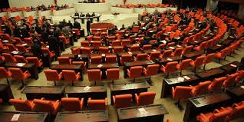
SİYASET BİLİMİ VE KAMU YÖNETİMİ
Siyaset Bilimi alanında farklı sosyal bilimleri de kullanarak bilimsel çalışma ve araştırma yapan, siyasal yaşamın işleyişiyle ilgili sorunlara çözüm üreten, siyaset bilimle ilgili teoriler ortaya koyan, siyasal kurumların yapılarını, toplum ve uluslararası ortamla ilişkilerini inceleyen, yaptığı araştırma sonuçlarını siyaset uygulayıcılarıyla ve toplumla paylaşan kişidir.

Slide 46
- Yazılı, sözlü, edebi ifade gücü olan,
- Sosyal bilimler yeteneği yüksek,
- Felsefe, psikoloji, sosyoloji, ekonomi ve tarih alanlarına ilgili
- Derinlemesine araştırma yapmaya yatkın, -
- Değişik görüşlere, yeniliklere ve eleştiriye açık kimseler

Slide 47
ULUSLARARASI İLİŞKİLER
Küresel ve bölgesel düzeyde politik, ekonomik ve sosyal gelişmeleri, uluslararası sistemin yapısı ve işleyişini, sistem içinde yer alan devletlerin, uluslararası örgütlerin ve devlet-dışı aktörlerin davranışlarını ve birbirleriyle etkileşimlerini (uluslararası anlaşmazlıklar ve işbirlikleri dahil) araştıran, inceleyen, yorumlayan kişidir.

Slide 48
Yorum yapma ve olayları analiz edebilme yeteneğine sahip,
- Yabancı dil öğrenmeye istekli,
- Tarih, sosyoloji, psikoloji, hukuk, ekonomi alanlarına ilgi duyan,
- İnsan ilişkilerinde başarılı ve ikna edici, ekip çalışmasına yatkın
- Planlama ve organizasyon yeteneğine sahip,
- Seyahat engeli olmayan,
- Temsil yeteneğine sahip kişiler

Slide 49
Genelde büro ortamında çalışılır, zaman zaman yurtiçi ve yurtdışı seyahatler gerekebilir. Özellikle medyada, düşünce kuruluşlarında ve uluslararası örgütlerde istihdam edilen uluslararası ilişkiler uzmanlarının kamuoyu araştırmaları yerinde incelemeler ve özelliklede mültecilerle ilgili faaliyetler için yurtiçinde ve yurtdışında zaman zaman sahada görev yapmaktadırlar.

Slide 50
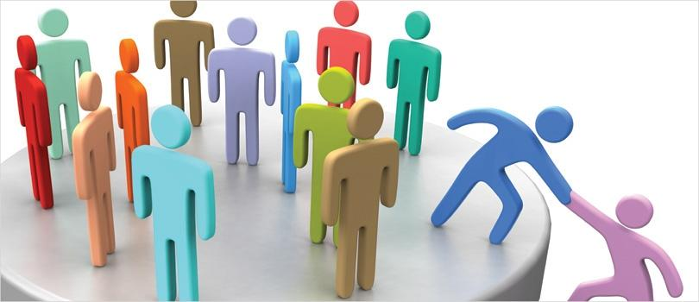
SOSYAL HİZMET
Ekonomik, sosyal ve kültürel yönden sıkıntı içinde bulunan kişi, grup ve topluluklara sorunlarını tanıyıp çözümlemelerinde sahip oldukları olanakları kullanma ve çevredeki olanakları araştırma ve yararlanma konusunda yardımcı olan kişidir

Slide 51
Kişisel ve toplumsal sorunlara derin ilgi duyan, - Konuşma ve ikna kabiliyeti olan,
- Başkalarının duygularını anlayabilen, - İnsanların refahına ilgi duyan,
- Sosyal çalışmacılar genellikle büro ortamında çalışırlar. Zaman zaman sıkıntı içindeki insanların ikametgahında görüşme yapabilirler. Sosyal çalışmacılar birinci derecede sıkıntı içindeki insanlarla iletişim halindedirler.

Slide 52
MÜHENDİSLİK FAKÜLTESİ
Bilgisayar Mühendisliği
Çevre Mühendisliği
Elektrik - Elektronik Mühendisliği
Endüstri Mühendisliği
Fizik Mühendisliği
Geomatik Mühendisliği
Gıda Mühendisliği
İnşaat Mühendisliği
Jeoloji Mühendisliği
Kimya Mühendisliği
Maden Mühendisliği
Makina Mühendisliği Bölümü
Nükleer Enerji Mühendisliği

Slide 53
ENDÜSTRİ MÜHENDİSİ
Üretimin girdileri olan hammadde, yardımcı malzeme, enerji, makine ve işgücü gibi kaynakların en verimli şekilde kullanılması ve kalitesi yüksek, maliyeti düşük ürün elde edilebilmesi için planlama ve denetleme çalışmalarını yapan kişidir.
Fikirlerini başkalarına aktarabilen,
- Fizik ve matematiğe ilgili ve bu alanlarda başarılı,
- İnsan ihtiyaçlarına karşı duyarlı,
- İnsanlarla iyi ilişkiler kurabilme ve ikna edebilme, - Planlama, tasarım, eşgüdüm, çok yönlü karar alabilme, çalışanları motive edebilme yeteneklerine sahip, - Sorumluluk duygusu gelişmiş,
- İleriyi görebilme ve fırsatları sezebilme

Slide 54
ELEKTRİK ELEKTRONİK MÜHENDİSLİĞİ
Her türlü elektronik alet ve iletişim sistemlerinin planlanması, yapımı, işletilmesi ve geliştirilmesi konularında çalışan teknik elemandır.
Fen alanına özellikle fizik konularına ilgi duyan, - Tasarım gücü kuvvetli, yaratıcı,
- Dikkatli, sorumluluk sahibi,
- İşbirliği halinde çalışabilir, yeniliklere açık

Slide 55
METALURJİ VE MALZEME MÜHENDİSİ
Metalürji ve malzeme mühendisi, bileşiminde metal bulunan maden filizlerinden metal ve alaşımlarının elde edilmesi ve bunların belli işlemlerden geçirilerek endüstrinin istediği hammadde haline getirilmesi, plastik, seramik gibi metal olmayan maddelerin elde edilmesi ve işlenmesi çalışmalarını yürüten kişidir

Slide 56
Metalürji ve malzeme mühendisleri, metal ve malzeme üreten fabrikalarda görev yaparlar. Çalışma ortamı tozlu, gürültülü ve rahatsız edici kokuludur. Mühendis tasarım işlerini yürütürken büroda, metallerin yumuşaklık, hafiflik, sağlamlık özelliklerini incelerken laboratuarda çalışır. Metalürji ve malzeme mühendisi, birinci derecede nesnelerle ilgilidir.

Slide 57
MEKATRONİK MÜHENDİSİ
Her türlü karmaşık tasarım gerektiren mekanik, elektrik, elektronik ve optik bileşenlerden oluşan, elektronik alet ve iletişim sistemlerinin, tasarımını yapan, üretim teknolojilerini geliştiren, sistemler arası ilişki ve fonksiyonlarını kuran ve geçerli fiziksel kurallar içinde test eden kişidir.
Mekatronik Mühendisliği makine, elektrik-elektronik ve akıllı bilgisayar denetimi gibi mühendislik alanlarının artı değer sağlayan bir biçimde bir araya gelmesiyle ortaya çıkmış ve son derece hızlı gelişen bir mühendislik dalıdır

Slide 58
Matematik ve Fen alanında özellikle fizik konularına ilgi duyan,
- Şekil ve uzay ilişkilerini algılama ve çizim yeteneğine sahip,
- Tasarım gücü kuvvetli, hayal gücü geniş, yaratıcı,
- Mekanik yeteneği olan, elektronik makinelerle çalışmaktan hoşlanan,
- Algılama, sayı ve sembollerle akıl yürütme ve analiz etme yeteneğine sahip

Slide 59
MAKİNE MÜHENDİSİ
Her türlü mekanik sistemin, makinenin, makine elemanlarının belirli kriterler çerçevesinde tasarımını yapan, geliştiren, üretimini planlayan, üretim teknolojilerini geliştiren, sistemler arası ilişki ve fonksiyonlarını kuran ve geçerli fiziksel kurallar içinde test eden kişidir.
Şekil ve uzay ilişkilerini algılama yeteneğine sahip,
- Matematik ve fizik konularına ilgili ve bu alanda başarılı,
- Makineler üzerinde çalışmaktan hoşlanan,
- Yaratıcı, tasarım gücü yüksek
Makine mühendisleri fabrikalarda, kirli, yağlı ve gürültülü ortamlarda çalışırlar.

Slide 60
MADEN MÜHENDİSİ
Yeraltında ve yer üstünde bulunan her tür enerji, maden ve doğalgaz yatağının ekonomik bir biçimde işletilmeye elverişli olup olmadığına karar veren, madenlerin işletilmesi için gerekli tesisleri tasarlayan, yapımını gerçekleştiren ve işleten kişidir.
Maden mühendisi, büro, şantiye, açık arazi ve yeraltı gibi, o anda üzerinde çalıştığı projeye bağlı olarak çok çeşitli yerlerde çalışabilir.
______________________

Slide 61
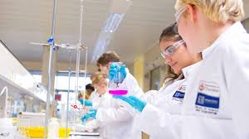
KİMYA MÜHENDİSİ
Maddelerin kimyasal değişimlerini belirleyen koşulları inceleyen kimyasal madde üretecek tesislerin tasarlanması, kurulması ve işletilmesi alanlarında çalışan kişidir.
Laboratuvarlarda çalışma ortamı kokulu, sakin, sıcak ve temizdir. Tesislerdeki kontrol aşamasında ortam gürültülü, tozlu ve kokuludur.

Slide 62
İNŞAAT MÜHENDİSİ _________________________________________
Bina, karayolu, demiryolu, metro, köprü, tünel, rıhtım, baraj, sulama, pis su arıtması gibi yapıları tekniğe uygun ve ekonomik olarak tasarlayan, yaptıran ve yapım çalışmalarının yürütülmesini denetleyen kişidir
Sayısal akıl yürütme gücüne sahip,
- Şekiller arasındaki ilişkileri algılayabilen,
- Fen bilimlerinde başarılı (özellikle matematik, fizik ve bu alanlara ilgili)

Slide 63
İnşaat mühendisi; çizim yaparken büroda, yapım aşamasında inşaatlarda çalışır. Proje mühendislerinin çalışma ortamı rahat olmasına rağmen, şantiye mühendislerinin çalışma ortamı tozlu, gürültülü, yazın sıcak, kışın soğuk olabilir. İnşaatta çalışırken az da olsa kazaya uğrama tehlikesi vardır.
Çalışma saatleri düzenli olabileceği gibi hafta sonu çalışması da olabilir. Özellikle büyük firmalarda çalışan meslek elemanları sık sık seyahat edebilirler. Mevsime ve hava şartlarına bağlı olarak iş yoğunluğu artıp azalabilir.

Slide 64
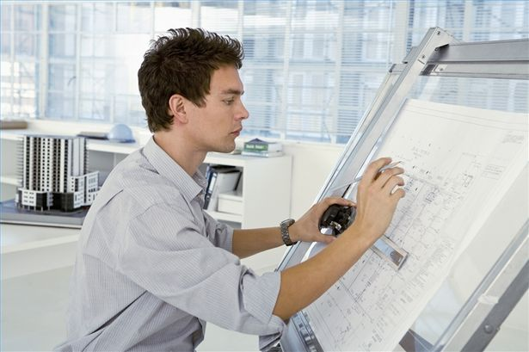
MİMAR
Her çeşit yapının, kullanıcıların ihtiyaçlarına ve olanaklarına göre tasarımını yapan ve yapımını denetleyen kişidir.
Mimarlık, insanın içinde yaşamını sürdüreceği yapıların estetik ve kullanışlılık ilkelerini göz önüne alarak tasarlama sanatıdır

Slide 65
MİMAR
Şekil ve uzay ilişkilerini görebilen,
- El ve gözlerini eşgüdümle kullanabilen,
- Görsel sanatlara ilgili, -
Yaratıcı, estetik görüş sahibi, -
Yeniliklere ve eleştiriye açık,
Mimarlar, bürolarda görev yaparlar, çalışma genellikle temiz ve iyi aydınlatılmış bir ortamda ayakta yürütülür. Etüd çalışmaları ve bina yapımının denetlenmesi aşamalarında ise ortam tozlu, gürültülü, sıcak veya soğuk olabilir

Slide 66
İMALAT MÜHENDİSİ/ÜRETİM MÜHENDİSİ
İmalat sektöründe faaliyet gösteren işletmelerde üretilmesine karar verilen bir ürünün üretim yöntemleri ile bu yöntemleri gerçekleştirecek üretim araçlarının tasarımı, uygulanması ve kontrolünde çalışan kişidir.
Üretimde kullanılacak malzemeleri tespit eder, üretim aşamalarını planlar, kalite kontrolünün hangi aşamada yapılacağını belirler,
- Üretilen ürünün depolama, taşıma ve dağıtımı ile ilgili süreçleri tespit eder

Slide 67
GIDA MÜHENDİSİ
Gıda mühendisi gıda hammaddelerinin besin değerini kaybetmeden standartlara uygun olarak verimli bir şekilde işlenmesini, korunmasını ve depolanmasını planlayan, uygulamasını yürüten ve yeni sistemleri geliştiren kişidir.
Gıda mühendisleri fabrika, atölye, depo vb. gıda ürünlerinin işlendiği yerlerde görev yaparlar. Ortam sakin ve temizdir. Kontrol çalışmaları sırasında ise gürültülü, kokulu, tozlu bir ortamda bulunabilirler. Gıda mühendisleri birinci derecede kimyasal ve katkı maddeleriyle ilgilidir.

Slide 68
GEMİ İNŞAATI VE GEMİ MAKİNELERİ MÜHENDİSİ
Gemi inşaatı mühendisi her türlü deniz taşıtının ve gemi makinesinin projelendirilmesi, geliştirilmesi ve ekonomik şekilde üretiminin yapılması konularında mühendislik çalışmalarını yürüten kişidir.
Göz-el koordinasyonuna sahip,
- Şekil ve uzay ilişkilerini algılayabilen,
- Bir işi planlayıp yürütebilme yeteneğine sahip,
- Fen ve matematik derslerine ilgili, - Öğrenmeye meraklı ve yaratıcı

Slide 69
ÇEVRE MÜHENDİSİ
Doğal kaynakların en iyi biçimde kullanılması, doğal çevrenin korunması ve insan sağlığına uygun biçimde geliştirilmesi konusunda çalışan kişidir
Fabrikalarda, atıkların arıtılması, gerekli tesislerin kurulması, işletilmesi için önerilerde bulunur ve yapılanları denetler,
- Katı atıkların çevreye zarar vermeden yok edilmesi için gerekli önlemleri alır,
- İçme ve kullanma sularının arıtılması ve su kaynaklarının geliştirilmesi için çalışmalar yapar,
- Kent içinde hava kirliliğinin nedenlerini ve hava kalitesini belirler, hava kirliliğini önlemek için gerekli önlemleri alır

Slide 70
HAVACILIK VE UZAY MÜHENDİSİ/UZAY MÜHENDİSİ
Hava ve uzay araçlarının tasarımı ve yapımı, bunların uzaya gönderilmesi, araçların yerden izlenmesi, araçlarla haberleşme vb. işleri yapan kişidir.
Matematik ve Fen bilimlerine, özellikle fizik ve astronomiye ilgi duyan ve bu alanda başarılı, - Bilimsel meraka sahip, araştırmacı

Slide 71

Diş Hekimliği Fakültesi
Diş hekimi; insan sağlığı ile ilgili olarak dişlerin, diş etlerinin, ağız boşluğu, çene ve komşu dokularının sağlığının korunması, diş ve çene düzensizliklerinin teşhis, tedavi ve rehabilite edilmesiyle ilgili her türlü mesleki faaliyeti icra etmeye yetkili kişidir

Slide 72
Diş Hekimliği Fakültesi
Fizik, kimya özellikle biyoloji konularına ilgili ve bu alanda başarılı,
- El becerisi olan,
- Ellerini ve gözlerini eşgüdümle kullanabilen,
- Üç boyutlu görebilme becerisine sahip,
- Şekil ve uzay ilişkilerini algılayabilen,
- İnsanlarla uğraşmaktan sıkılmayan, insanları anlayabilen,
- Sabırlı, dikkatli ve sorumluluk sahibi,

Slide 73
Çalışma ortamı çok temiz ve biraz ilaç kokuludur. Bazı hastaların ağızları rahatsız edici derecede kokabilir. Diş hekimleri genellikle ayakta çalışırlar.

Slide 74
Eczacılık Fakültesi
Tıbbi ürünleri depolayan, muhafaza eden ve ilaç hazırlayan, tıp doktorları ve diğer sağlık uzmanları tarafından yazılan reçetelere göre verilen ilaçların yan etkileri ve doğru kullanımı hakkında bilgi veren, insan sağlığını en iyi hale getirmeye yönelik ilaçla tedavilerin araştırılmasına, test edilmesine, hazırlanmasına, reçetelenmesine ve izlenmesine katkı sağlayan kişidir.

Slide 75
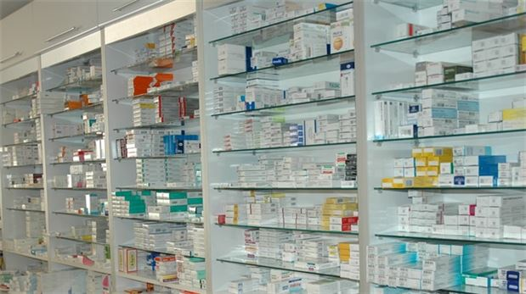
Kimya ve biyoloji konularına meraklı ve bu alanda başarılı, - Sorumluluk duygusu yüksek, - Dikkatli, tertipli ve düzenli, - Halk sağlığına karşı duyarlı, - İlaç ve kimyasal maddelere karşı alerjisi olmayan

Slide 76
Çalışma ortamı çok temizdir, ancak ilaç ve kimyasal madde kokusu vardır. Eczanelerde görev yapan eczacılar, insanlarla etkileşim halindedirler. Eczacılar çalıştıkları yerleşim yerinde, hazırlanan plan dahilinde, nöbet tutmak zorundadırlar. Nöbet günlerinde eczacıların görev başında olmaları gerekir.

Slide 77
HEMŞİRELİK
Bireyleri; hastalıklardan korunma yolları konusunda bilgilendiren, beden veya ruh sağlığının bozulması halinde hekim tarafından verilen tedaviyi uygulayan, hasta bakımını planlayan, uygulayan, denetleyen ve izleyen kişidir.

Slide 78
Biyolojiye ilgili ve bu alanda başarılı,
- İnsanlara yardım etmekten hoşlanan,
- Sağlıklı ve hasta bireyin yapısını, fizyolojik fonksiyonlarını ve davranışlarını anlayabilen,
- Sorumluluk duygusu yüksek,
- Çabuk ve doğru karar verebilen,

